Slide 1
Projekt realizowany pod nadzorem Ministerstwa Edukacji Narodowej
VULCAN kompetencji w ŚLĄSKICH SAMORZĄDACH
Notes:
Zadać pytanie uczestnikom czym jest dla WAS Edukacja
Co trzeba zrobić żeby wygrać wybory samorządowe, proszę o wypisanie wszystkich działań.
KLUCZ – Musimy zmienic nasze myslenie o edukacji postawić ją na pierwszym miejszcu aby stałą się siłą napedową dla rozwoju gminy i powiatu.

Slide 2
Przykładowy model podziału środków na doskonalenie zawodowe nauczycieli w kontekście podniesienia jakości pracy szkół/placówek oświatowych - Część I Finansowanie kompleksowe wspomagania szkół/placówek oświatowych
Moduł V, Dzień 1 sesja 2 i 3
Prezentacje przygotowano na podstawie materiałów z projektu pilotażowego „Wsparcie kadry jednostek samorządu terytorialnego w zarządzaniu oświatą ukierunkowanym na rozwój szkół i kompetencji kluczowych uczniów” współfinansowanego przez Unię Europejską w ramach środków Europejskiego Funduszu Społecznego, realizowanego przez Ośrodek Rozwoju Edukacji.
Autor: Liliana Zientecka/ Katarzyna Zychowicz/ Dorota Tomaszewicz

Slide 3
Treści – wymagania szczegółowe
Instytucje, których działalność wspiera rozwój kompetencji kluczowych
Zewnętrzne źródła finansowania zadań oświatowych
Budżetowanie zadań w planie strategicznym rozwoju oświaty na przykładzie procesowego wspomagania szkół.

Slide 4
System wspomagania szkół w rozwijaniu kompetencji kluczowych uczniów
ODN
Jako statutowa działalność
PPP
Jako statutowa działalność
Biblioteka Pedagogiczna
Jako statutowa działalność
Wspomaganie szkoły w ramach środków
na DZN
Wsparcie
JST
W ramach realizacji programu

Slide 5
Wykaz źródeł finansowych i organizacyjnych na zadania oświatowe

Slide 6
Potencjał
  Środki unijne.
  Środki z projektów realizowanych przez Stowarzyszenia, Fundacje i inne.
  Środki programów rządowych.
  Działalność: - instytucji doskonalenia zawodowego nauczycieli.
  bibliotek w tym także pedagogicznych.
  Poradni Psychologiczno-Pedagogicznych.
  kulturalna na terenie JST.
  z zakresu opieki społecznej- świetlice środowiskowe.
  w zakresie kultury fizycznej.

Slide 7
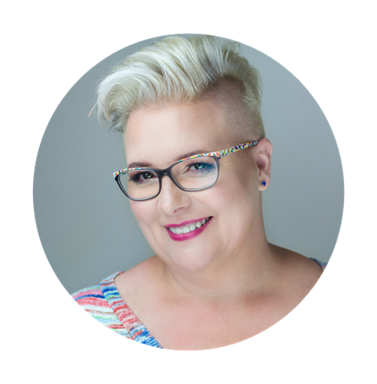
Dziękuję za uwagę
Dorota Tomaszewicz
Ekspert merytoryczny
Coach ICC ☺ trener ☺ asesor AC/DC ☺ ekspert ORE

